Slide 1
Heute haben wir Deutsch 3 Lektion 3/1
30.3.-3.4.

Slide 2
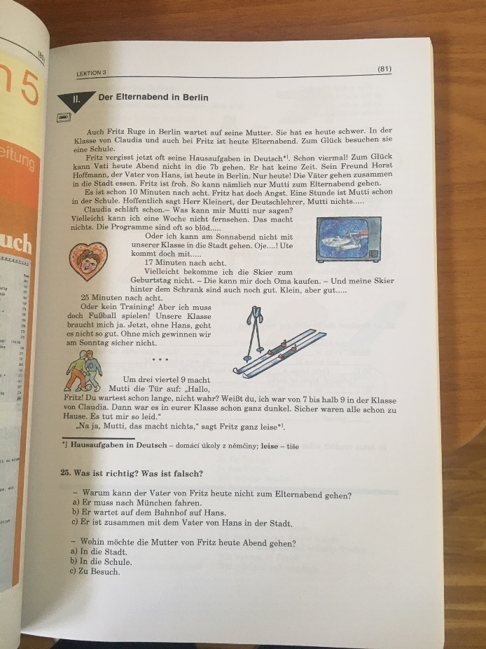
Učebnice str. 81 – Der Elternabend in Berlin
Poslechni si nejdříve nahrávku bez knihy– 2x
klikni na reproduktor vpravo dole
Zkus odpovědět na otázky ve cvič.25 ☺
Přečti si text s pomocí nahrávky
Oprav si cvič.25 (přes folii☺!)
Přepiš do sešitu cvičení 26 na str.82
– řešení přijde později ☺

Slide 3
Řešení k poslechovému textu
Cvič.25:
řešení : c, b, c, a, a+b+d+f, a
Cvič. 26a:
řešení: Elternabend, in, war, zu, hat, seine, vier-, Hausaufgaben ,Minuten, nach, Uhr, Angst, Mutti, sagen, fernsehen, kann, Klasse, die, Stadt, Skier, Geburtstag, Fußball, spielen, viertel, Mutter, aufgemacht, hat, Es war in eurer Klasse schon ganz dunkel.Alle waren schon zu Hause.

Slide 4
Procvičení předložek s 3. a 4. pádem
Vypracuj list v odkaze na webové stránce a do konce týdne zašli na můj email

Slide 5
Shrnutí úkolů na týden od 30.3. do 3.4.
1.Vypracovaný list s procvičením předložek
A teď trocha relaxace ….
https://www.karaoketexty.cz/texty-pisni/falco/out-of-the-dark-29815
2.Zjisti informace o tomto zpěvákovi, napiš do wordu a v příloze mi je jako krátký referát pošli.
Doufám, že už brzy budeme také Out of the (corona) „dark“.

